Slide 1
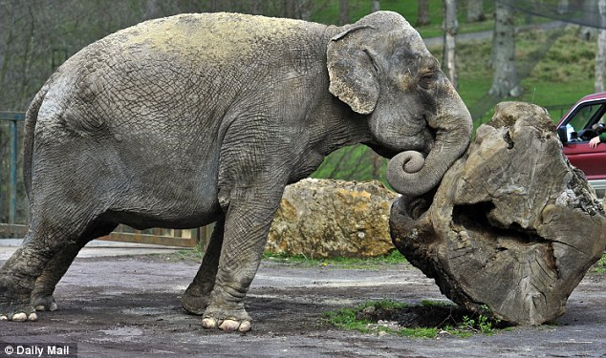
Fiziskās aktivitātes senioriem 55+

Slide 2
Ar veselību saistītā fiziskā sagatavotība
IZTURĪBA
ELASTĪBA
SPĒKS

Slide 3
Rekomendācijas iknedēļas vingrošanai
3-4 kardio un elpošanas treniņi
1-2 spēka treniņi
Ikdienas elastības vingrinājumi un stiepšanās (vai vismaz 5-6 reizes nedēļā)

Slide 4
Kustību veidi un ilgums 1.treniņā
10-12 min stiepšanās un lokanības vingrinājumi
30-35 min kardio un elpošanas sistēmas vingrinājumi (skriešana, pastaigas, peldēšana, braukšana ar velosipēdu utt.)
Sāciet lēnām un pakāpeniski palieliniet tempu, pēc tam atkal palēniniet un atkārtojiet
Saglabājiet ritmu un tempu dinamisku, vingrojiet savam priekam

Slide 5
Kustību veidi un ilgums 2.treniņā
10-12 min stiepšanās un lokanības vingrinājumi
30-35 min spēka treniņš:
Īpašas priekšrocības sievietēm - spēka treniņi novērsīs osteoporozi
Īpaši ieguvumi vīriešiem - spēka treniņi uztur augstu testosterona līmeni
Spēka treniņu vadlīnijas:
4-5 dažādi vingrinājumi
4-6 komplekti vienā vingrinājumā 4
-6 atkārtojumi komplektā
Pēc katra komplekta atpūtieties 4-6 minūtes un vingrojiet

Slide 6
Kustību veidi un ilgums 3.treniņā
Stiepšanās un elastības vingrinājumi katru dienu 10-12 min
Nav standartu vai vadlīniju
Izvēlieties sev patīkamākos un pievilcīgākos vingrinājumus

Slide 7
Vienādojums maksimālā sirdsdarbības ārtuma noteikšanai
Mazai sieviešu un vīriešu grupai
HR (max) = 220- vecums

Slide 8
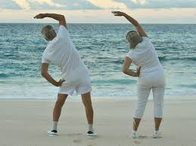
Lai veicas!

